Slide 1
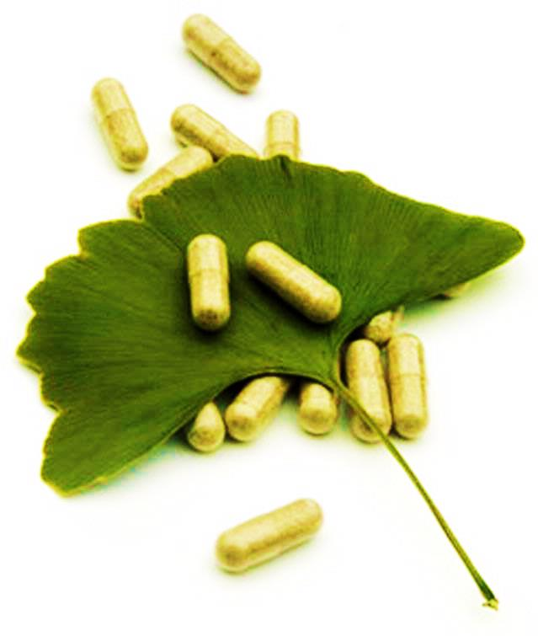
ผลิตภัณฑ์ธรรมชาติเพื่อสุขภาพและความงาม
Natural Products for Health and Beauty
รหัสวิชา 1162202
หน่วยกิต3(2-2-5)
วิชาเอก (เลือก)
อ. ดร. วรวัฒน์ พรหมเด่น
สาขาวิชาวิทยาศาสตร์ทั่วไป คณะครุศาสตร์
มหาวิทยาลัยราชภัฏบุรีรัมย์

Slide 2
สารทุติยภูมิ (Secondary metabolites)
สารอัลคาลอยด์ (Alkaloids)
2. กลุ่มสารฟีนอลิก (phenolic compounds) - Simple Phenols / Phenolic acids / Phonolic glycosides
- Coumarins
- Flavonoids
- Tanins
- Quinones
กลุ่มสารเทอร์พีนอยด์ และ สเตียรอยด์ (Terpenoids and Steroids)
- monoterpenes, sesquiterpenes, diterpenes, triterpene,
tertraterpenes, volatile oils, resins and oleoresins
กลัยโคไซด์อื่นๆ (other glycosides)
- cyanogenic glycosides, glucosinolate compounds

Slide 3
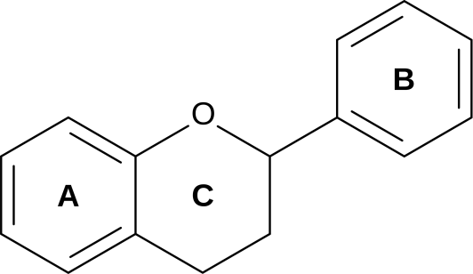
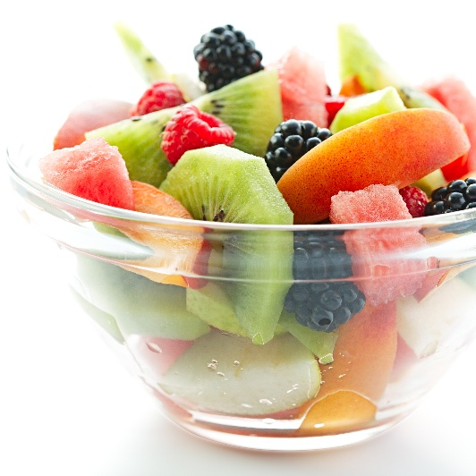
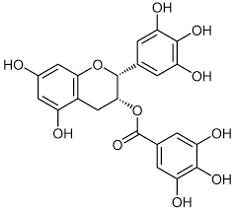
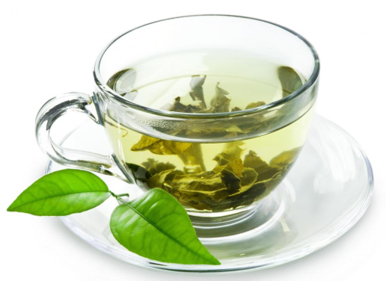
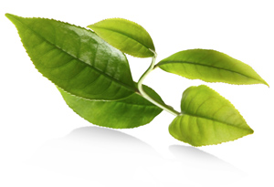
กลุ่มสารฟีนอลิก (phenolic compounds)
กลุ่มสารฟีนอลิก หรือสารประกอบฟีนอล เป็นสารที่พบตามธรรมชาติในพืชหลายชนิด
เช่น ผัก ผลไม้ เครื่องเทศ สมุนไพร ถั่วเมล็ดแห้ง เมล็ดธัญพืช ซึ่งถูกสร้างขึ้นเพื่อประโยชน์ในการเจริญเติบโต สารประกอบฟีนอล มีโภชนเภสัช ซึ่งสรรพคุณที่ดีต่อสุขภาพคือ มีสมบัติเป็นสารต้านอนุมูลิสระ (antioxidant) และสามารถละลายได้ในน้ำ
Epigallocatechin gallate

Slide 4
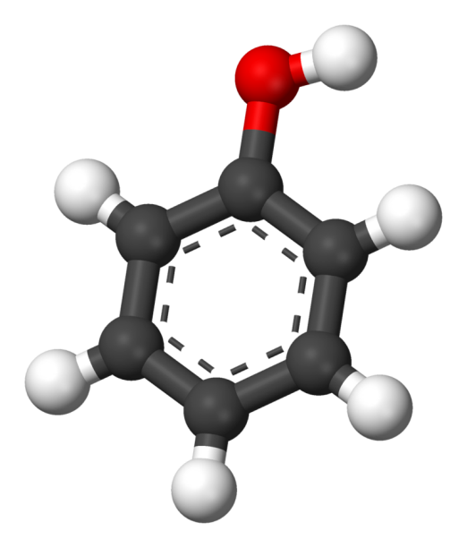
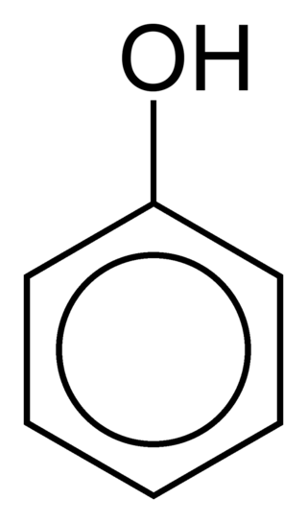
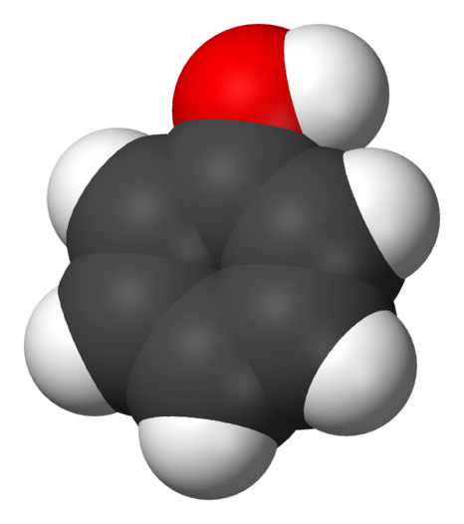
What’s a phenolic compound?
A secondary product that contains a phenol group
- a hydroxyl functional group on an aromatic ring.
สารประกอบฟีนอล มีสูตรโครงสร้างทางเคมีเป็นวงแหวน ที่เป็นอนุพันธ์ของวงแหวนเบนซิน
มีหมู่ไฮดรอกซิล (-OH group) อย่างน้อยหนึ่งหมู่ต่ออยู่ สารประกอบฟีนอลพื้นฐาน คือ สารฟีนอล (phenol) ในโมเลกุลประกอบด้วยวงแหวนเบนซิน 1 วง และหมู่ไฮดรอกซิล 1 หมู่

Slide 5
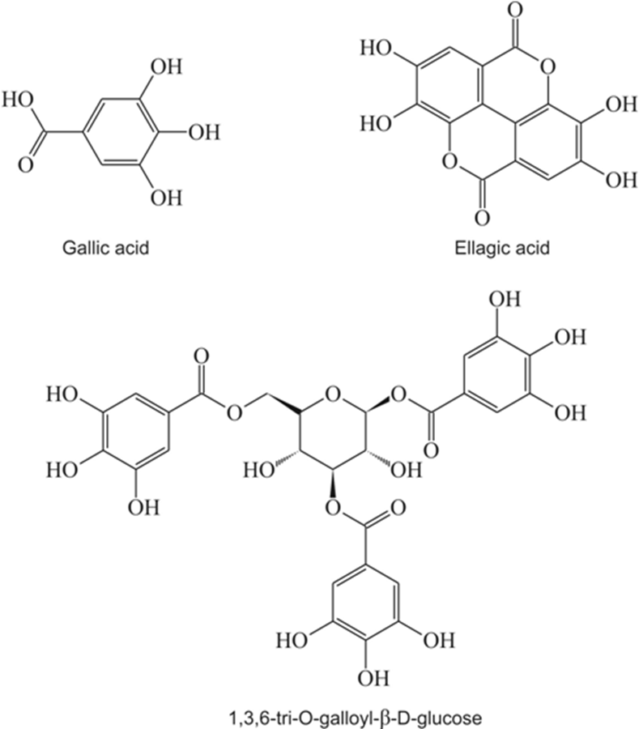
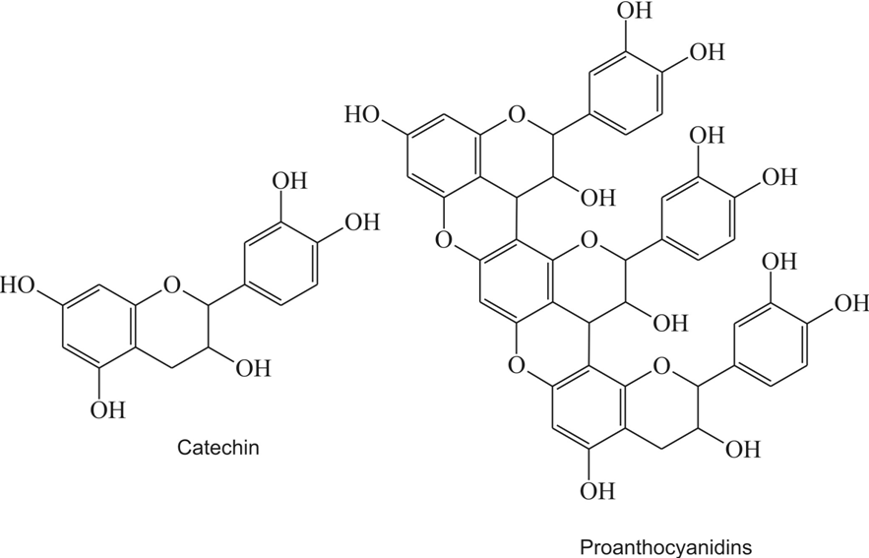

Slide 6
สารประกอบฟีนอลที่พบในธรรมชาติมีมากมายหลายชนิด และมีลักษณะสูตรโครงสร้างทางเคมีที่แตกต่างกัน ตั้งแต่กลุ่มที่มีโครงสร้างอย่างง่าย เช่น กรดฟีนอลิก (phenolic acids) ไปจนถึงกลุ่มที่มีโครงสร้างเป็นพอลิเมอร์ เช่น ลิกนิน (lignin) กลุ่มใหญ่ที่สุดที่พบคือ สารประกอบพวกฟลาโวนอยด์ (flavonoid)
สารประกอบฟีนอลที่พบในพืชมักจะรวมอยู่ในโมเลกุลของน้ำตาลในรูปของสารประกอบ
ไกลโคไซด์ (glycoside) น้ำตาลชนิดที่พบมากที่สุดในโมเลกุลของสารประกอบฟีนอล คือ น้ำตาลกลูโคส (glucose) และพบว่าอาจมีการรวมตัวกันระหว่าง
สารประกอบฟีนอลด้วยกันเอง หรือสารประกอบฟีนอลกับสารประกอบอื่นๆ เช่น กรดอินทรีย์ (organic acid) รวมอยู่ในโมเลกุลของโปรตีน แอลคาลอยด์ (alkaloid) และเทอร์พีนอยด์ (terpenoid) เป็นต้น

Slide 7
กลุ่มสารฟีนอลิก (phenolic compounds)
Simple Phenol / Phenolic acid / Phonolic glycosides
Coumarins
Flavonoids
Tanins
Quinones
In formal terms, a glycoside is any molecule in which a sugar group is bonded through its anomeric carbon to another group via a glycosidic bond. Glycosides can be linked by an O- (an O-glycoside), N- (a glycosylamine), S-(a thioglycoside), or C- (a C-glycoside) glycosidic bond.
The sugar group is then known as the glycone and the non-sugar group as the aglycone or genin part of the glycoside. The glycone can consist of a single sugar group (monosaccharide) or several sugar groups (oligosaccharide).

Slide 8
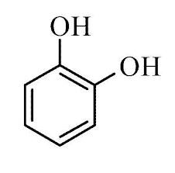
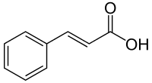
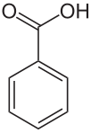
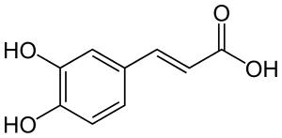
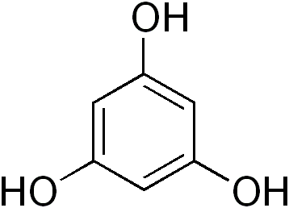
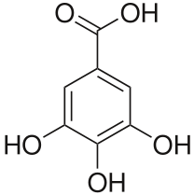
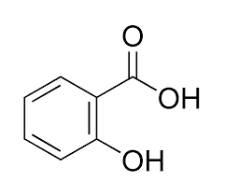
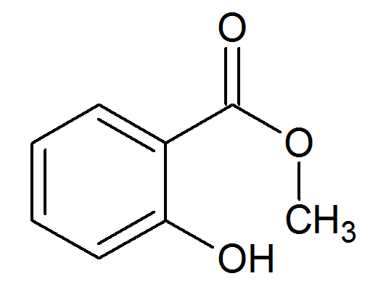
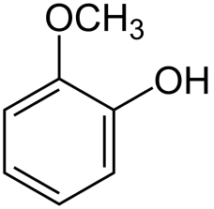
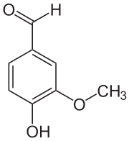
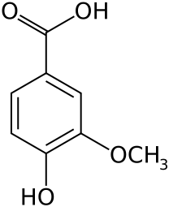
กลุ่มสารฟีนอลิก (phenolic compounds)
Simple Phenol / Phenolic acid / Phonolic glycosides
Simple Phenol
Phenolic acid
catechol
Benzoic acid
cinnamic acid
Caffeic acid
phloroglucinol
Salicylic Acid
Gallic acid
Methyl salicylate
Guaiacol
พบน้อยมากในธรรมชาติ
vanillin
Vanillic acid

Slide 9
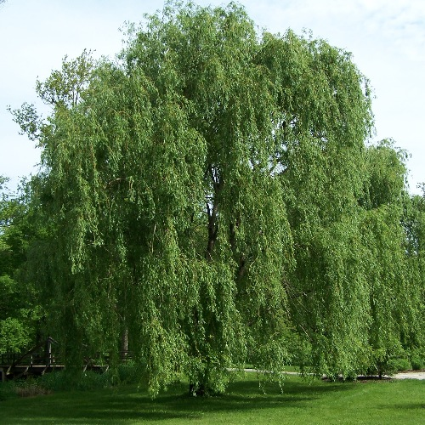
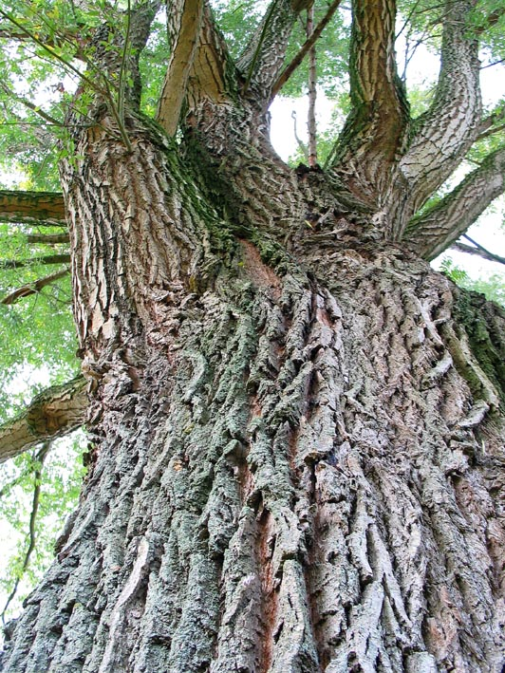
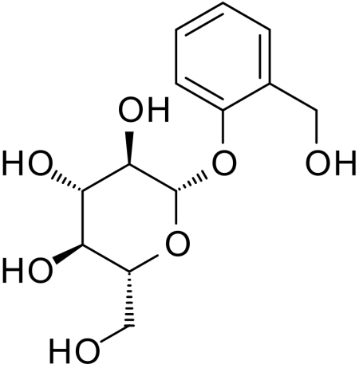
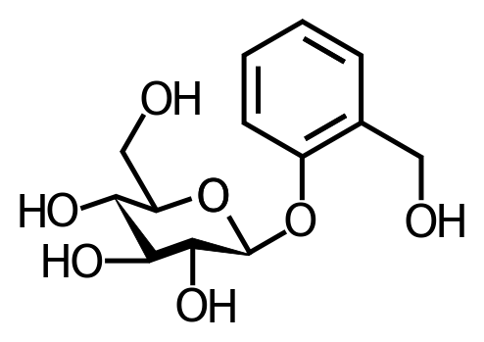
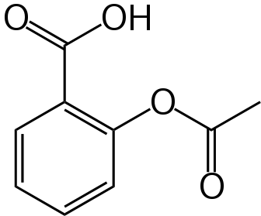
กลุ่มสารฟีนอลิก (phenolic compounds)
Simple Phenol / Phenolic acid /
Phonolic glycosides
Salicin, a glycoside related to aspirin
Salicin is an alcoholic β-glucoside. Salicin is an anti-inflammatory agent that is produced in willow (Salix) bark. Salicin is also commonly found in the bark of Populus species which was used as an analgesic, anti-inflammatory, and antipyretic.
Salix alba
Family: Salicaceae
Genus: Salix
Aspirin, also known as acetylsalicylic acid (ASA), is a medication, often used to treat pain, fever, and inflammation

Slide 10
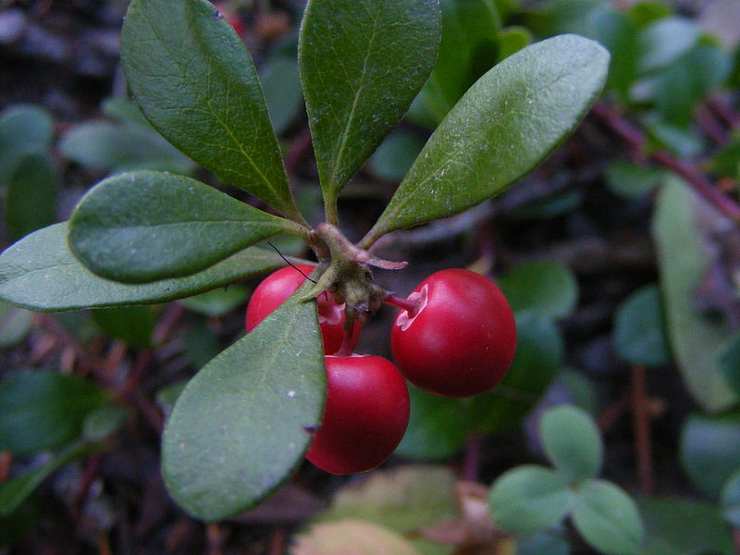
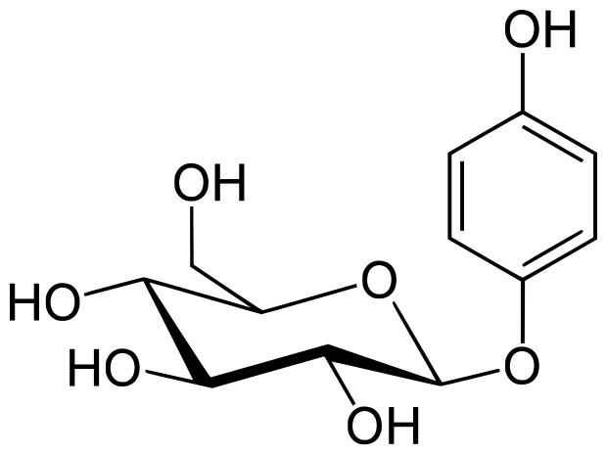
bearberry
กลุ่มสารฟีนอลิก (phenolic compounds)
Simple Phenol / Phenolic acid /
Phonolic glycosides
Arctostaphylos uva-ursi
Family: Ericaceae
Genus: Arctostaphylos
Arbutin is a glycoside; a glycosylated hydroquinone extracted from the bearberry plant in the genus Arctostaphylos. It inhibits tyrosinase and thus prevents the formation of melanin. Arbutin is therefore used as a skin-lightening agent. Arbutin is found in wheat, and is concentrated in pear skins.

Slide 11
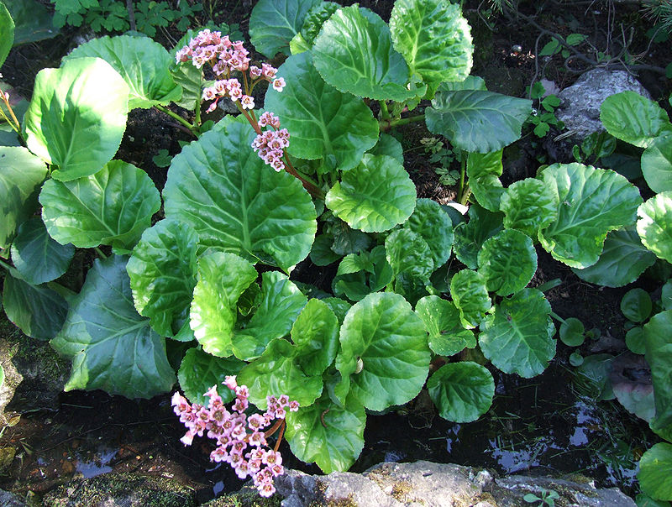
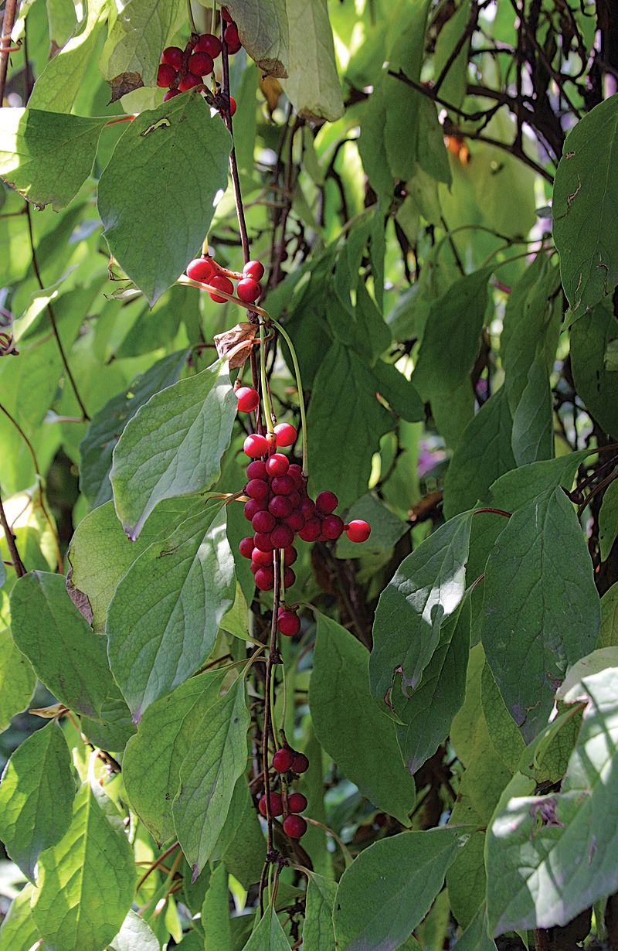
ABUTIN is also found in Bergenia crassifolia. It was also produced by an in vitro culture of Schisandra chinensis.
Bergenia crassifolia
Family: Saxifragaceae
Bergenia crassifolia contains the polyphenols arbutin, kaempferol 3-lathyroside, catechin 3-O-gallate, tannins and the pectin bergenan
五味子, โง่วบี่จี้, five-flavor berry
Schisandra chinensis
Family: Schisandraceae

Slide 12
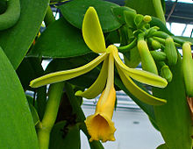
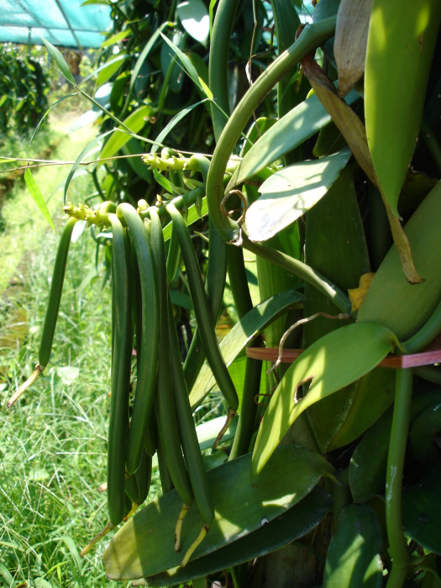
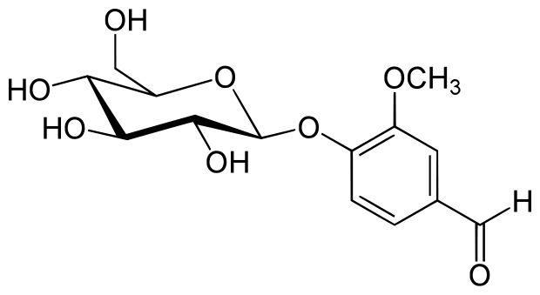
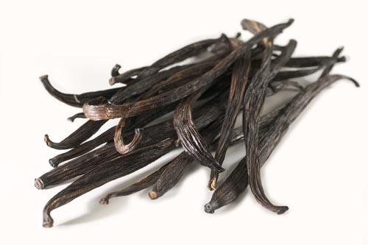
Vanilla planifolia
β-D-glucoside of vanillin
Family: Orchidaceae
Natural vanillin is extracted from the seed pods of Vanilla planifolia, a vining orchid native to Mexico, but now grown in tropical areas around the globe. Madagascar is presently the largest producer of natural vanillin. The ice cream and chocolate industries together comprise 75% of the market for vanillin as a flavoring. Vanillin is also used in the fragrance industry, in perfumes, and to mask unpleasant odors or tastes in medicines, livestock fodder, and cleaning products.

Slide 13
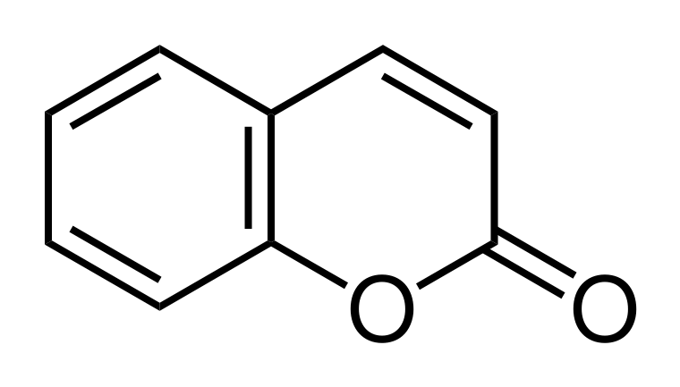
กลุ่มสารฟีนอลิก (phenolic compounds)
Simple Phenol / Phenolic acid / Phonolic glycosides
Coumarins
Flavonoids
Tanins
Quinones
คูมารินส์ เป็น Lactone ของ O-hydroxy cinnamic acid ในพืชพบได้ในรูปอิสระและในรูป
กลัยโคไซด์ ซึ่งจะเรียกว่า coumarin glycosides สารที่ใช้ประโยชน์ในทางยามักจะอยู่ในรูป
aglycone อิสระ พบสาร coumarins ในพืชวงศ์ Gramineae / Poaceae (วงศ์หญ้า),
Orchidaceae (วงศ์กล้วยไม้), Leguminosae / Fabaceae (วงศ์ถั่ว),
Umbelliferae/Apiaceae (วงศ์ผักชี) , Rutaceae (วงศ์ส้ม)
และ Labiatae / Lamiaceae (วงศ์กะเพรา)

Slide 14
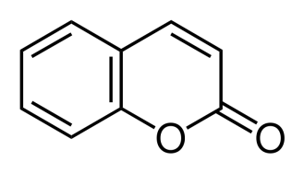
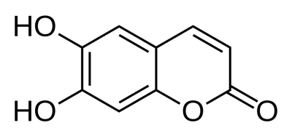
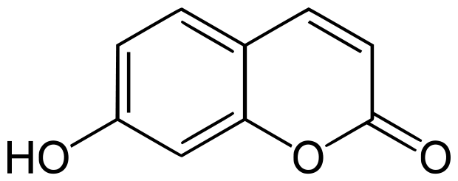
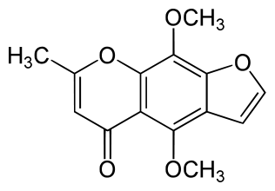
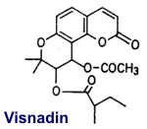
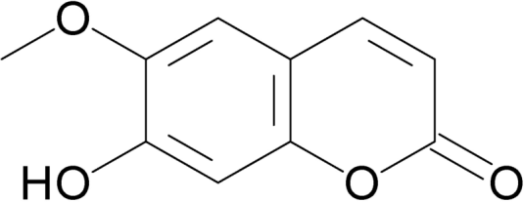
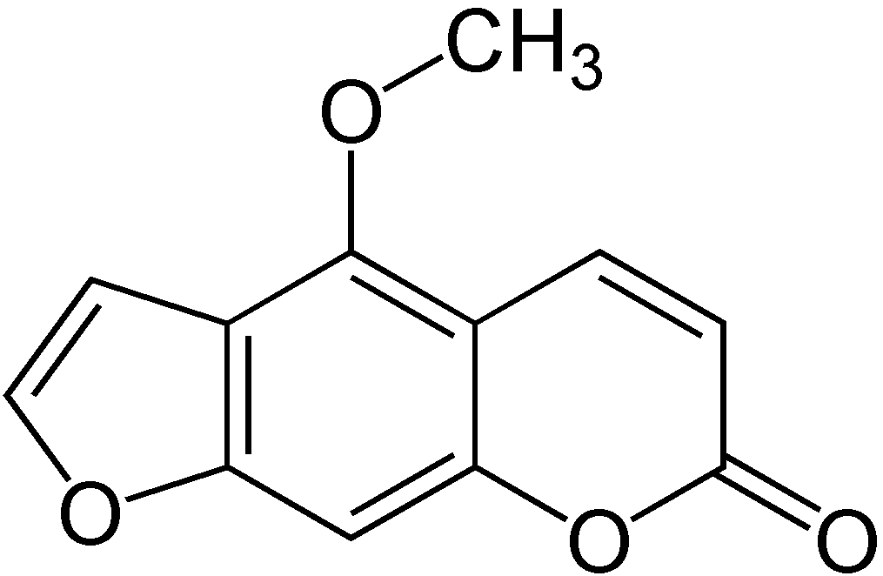
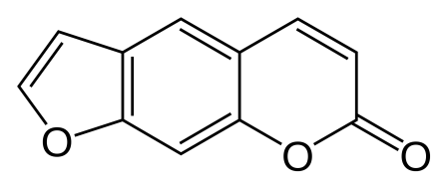
Coumarins
Umbelliferone
coumarin
Aesculetin
scopoletin
Khellin
Psoralen
bergapten
dicoumarol

Slide 15
กลุ่มสารฟีนอลิก (phenolic compounds)
Simple Phenol / Phenolic acid / Phonolic glycosides
Coumarins
Flavonoids
Tanins
Quinones
ฟลาโวนอยด์ เป็นสารประกอบ polyphenol จำพวก phenyl chromones พบมาก
ในธรรมชาติโดยจะเป็นเม็ดสี (pigment) ของส่วนต่างๆ ในพืช สารฟลาโวนอยด์พบได้
ทั้งในรูปอิสระและในรูปกลัยโคไซด์ (ส่วนมากเป็น O-glycoside)

Slide 16
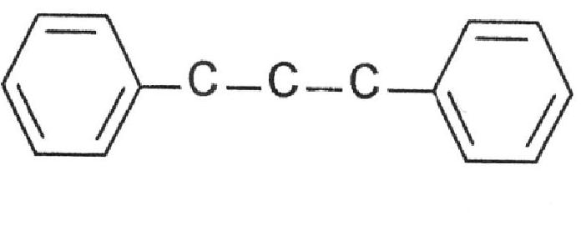
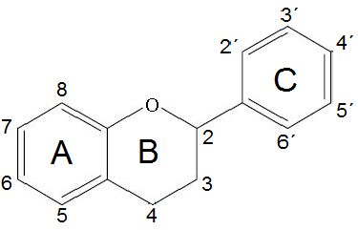
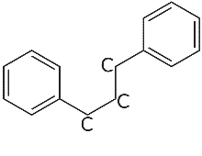
Flavonoids
Chemically, flavonoids have the general structure of a 15-carbon skeleton, which consists of two phenyl rings (A and B) and heterocyclic ring (C). This carbon structure can be abbreviated C6-C3-C6.
A
B
B
C

Slide 17
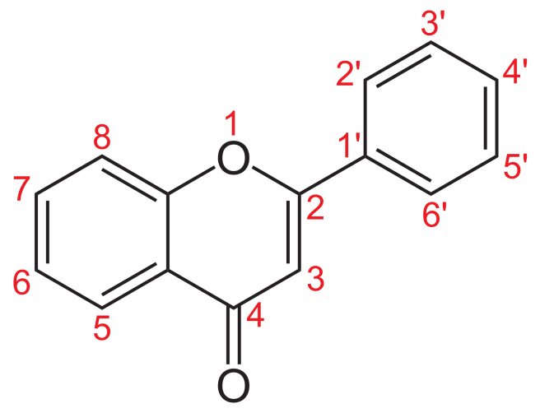
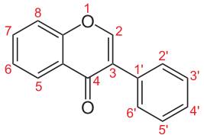
Flavonoids
Isoflavonoids
Neoflavonoids
Flavone
isoflavone

Slide 18
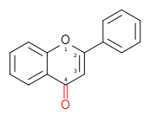
Flavone
Flavanone
Flavan

Slide 19
Xanthone
anthocyanidins
Pterocarpan
chalcone

Slide 20
รายงาน
Flavonoids / Isoflavonoids
Bioactivity
Antioxidants
Phytoestrogen
Anti-cancer
Structure of phytochemical
Compounds
Plant name
Plant Organ

Slide 21
Tanins
แทนนิน เป็นสารที่มีโมเลกุลใหญ่และโครงสร้างซับซ้อน มีสถานะเป็นกรดอ่อนรสฝาด เป็นสารให้ความฝาดในพืช พบได้ในพืชหลายชนิด แทนนิน มี 2 ชนิด คือ คอนเดนส์แทนนิน (condensed tannins) หรือโปรแอนโทรไซยานิน (proanthrocyanin) พบได้ในส่วนเปลือกต้น และแก่นไม้เป็นส่วนใหญ่ และ สารไฮโดรไลซ์แทนนิน (hydrolysable tannins) คือแบบที่สามารถถูกแยกออกเป็นโมเลกุลเล็กๆ ได้ พบมากในส่วนใบ ฝัก และส่วนที่ปูดออกมาจากปกติ เมื่อต้นไม้ได้รับอันตราย (gall) แทนนิน มีคุณสมบัติตกตะกอนโปรตีน ทำให้หนังสัตว์ไม่เน่าเปื่อย จึงมีการใช้ในอุตสาหกรรมฟอกหนังด้วย แทนนินมีฤทธิ์ฝาดสมาน จึงใช้เป็นยารักษาโรคท้องเสียได้ แทนนินมีฤทธิ์ยับยั้งการเจริญของแบคทีเรียได้ ตัวอย่างแทนนินได้แก่ theogallin, gallic acid, ellagic acid
Gallic acid
Glucogallin
ใบชา ใบมันสำปะหลัง กาแฟ ข้าวโพด ข้าวฟ่าง ถั่ว เปลือกเงาะ เปลือกมังคุด เปลือกทับทิม กล้วย ผลมะยม เปลือกและเมล็ดองุ่น
Catechin

Slide 22
รายงาน
Tanins
Bioactivity
Structure of phytochemical
Compounds
แก้ท้องเสีย
ฝาดสมาน (astringent )
ก่อมะเร็ง
Plant name
Plant Organ

Slide 23
Quinone
1,2-Benzoquinone
1,4-Benzoquinone
Benzoquinones
Napthoquinones
Anthraquinones
1,4-Naphthoquinone
9,10-Anthraquinone

Slide 24
รายงาน
Anthraquinones
Bioactivity
Structure of phytochemical
Compounds
ยาระบาย
Plant name
Plant Organ
ว่านหางจรเข้
โกฐน้ำเต้า
มะขามแขก

